Slide 1
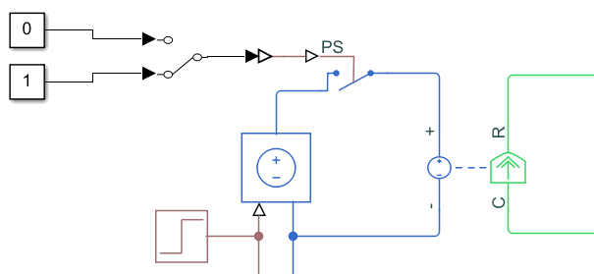
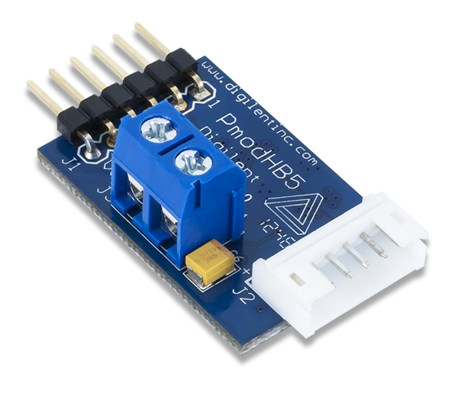
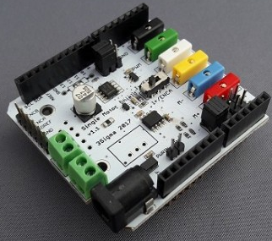
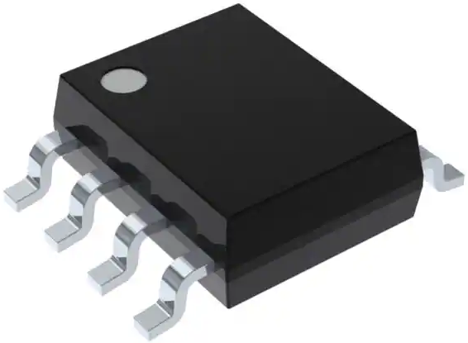
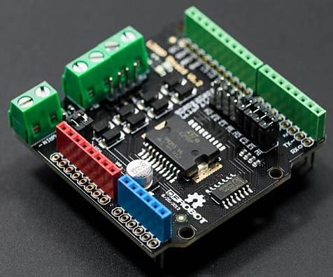
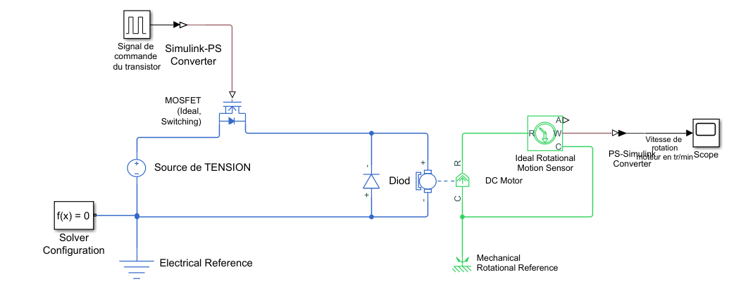
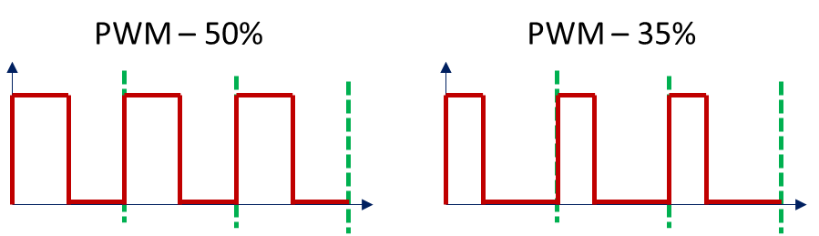

Hacheur « Interrupteur commandé »
Pour moduler la vitesse d’un moteur à courant continu, on va ouvrir et fermer un interrupteur à haute fréquence. Ainsi, le moteur sera alimenté par une tension hachée.
Si l’interrupteur et fermé, le moteur reçoit la totalité de la source d’alimentation.
Si l’interrupteur est ouvert, le moteur reçoit 0V.
Si il est ouvert 50% du temps et fermé 50% du temps, le moteur reçoit la moitié de la tension de la source.
ALIMENTER
Générateur de tension
DISTRIBUER
Hacheur
Ou Pont en H ou…
CONVERTIR
Moteur à courant continu
Hacheur « MOSFET»
Pour disposer d’un interrupteur permettant de s’ouvrir et de se fermer à haute fréquence on utilise un transistor. L’ouverture et la fermeture d’un transistor peut être commandé par un signal en créneau généré par une carte électronique (Arduino par exemple). Ce signal a deux caractéristiques principales :
La fréquence de hachage (en Hz)
Le rapport cyclique ($α$en %).
Le rapport cyclique et le pourcentage d’une période à l’état haut. On parle de MLI (modulation de largeur d’impulsion – PWM : Pulse Width Moldulation –).
Si la source de tension est de 10V et le PWM est à 50%, le moteur est alimenté par 5V.
Si la source de tension est de 10V et le PWM est à 35%, le moteur est alimenté par 3,5V.

Slide 2
PWM – 50%
PWM – 35%

Slide 3
